Slide 1
ЗАСЕДАНИЕ СОВЕТА МОЛОДЫХ УЧЕНЫХ И СПЕЦИАЛИСТОВ
28 декабря 2022

Slide 2
ПОВЕСТКА ДНЯ
№ п/п (регламент) | Выступления | Докладчик / модератор | Приглашенные
1 | Подведение итогов работы СМУиС в 2022 году. | Попов А.Н. | Бушуев С.В. Макаров В.В.
2 | Определение основных направлений деятельности Совета молодых ученых и специалистов УрГУПС на 2023 год. | Члены СМУиС | Бушуев С.В. Макаров В.В.
3 | Разное: - участие УрГУПС в конгрессе молодых ученых - предоставление служебного жилья молодым ученым - конкурсы и гранты | Колышев А.С. Попов А.Н. | Шестаков М.

Slide 3
Подведение итогов работы СМУиС в 2022 году

Slide 4
Состав Совета молодых ученых и специалистов УрГУПС
Состав Совета молодых ученых и специалистов УрГУПС (далее СМУиС УрГУПС) утвержден приказом №200 от 03 марта 2020 года.
Численность состава – 18 человек (в т. ч. 1 – доктор наук, 15 кандидатов наук).
Члены СМУиС УрГУПС представляют:
Механический факультет – 1
Строительный факультет – 2
Электромеханический факультет – 5
Электротехнический факультет – 3
Факультет управления процессами перевозок – 1
Факультет экономики и управления – 4
Аспиранты – 1
Филиалы – 1

Slide 5
СОСТАВ СОВЕТА (приказ № 200 от 03 марта 2020 г)
И.о. председателя Совета
Попов Антон Николаевич – к.т.н., доцент кафедры «Автоматика, телемеханика и связь на железнодорожном транспорте, представитель Электротехнического факультета;
Заместитель председателя Совета
Ковалев Алексей Анатольевич – к.т.н., доцент, доцент кафедры «Электроснабжение транспорта», представитель Электромеханического факультета
Секретарь Совета
Баева Ирина Анатольевна – к.т.н., доцент кафедры «Электроснабжение транспорта», представитель Электромеханического факультета;

Slide 6
Члены совета
Балакин Сергей Владимирович ­ доктор. филол. наук, доцент кафедры «Иностранных языков и межкультурных коммуникаций», представитель факультета экономики и управления;
Гаврилин Игорь Игоревич ­ к. биол. н, доцент кафедры «Техносферная безопасность», представитель факультета Управления процессами перевозок, член жилищной комиссии СМУиС;
Каргапольцев Дмитрий Владимирович, аспирант УрГУПС, представитель аспирантов;
Колышев Андрей Сергеевич, ассистент кафедры «Экономика транспорта», представитель факультета экономики и управления;
Костров Александр Анатольевич заведующий отделением по специальности «Автоматика, телемеханика и связь на ж. д. транспорте», представитель Челябинского института путей сообщения;
Маслова Ирина Александровна ­ к. ист. наук, доцент кафедры «Управление в социально-экономических системах, философия и история», представитель факультета Экономики и управления;
Мыльникова Мария Александровна – ассистент кафедры «Путь и железнодорожное строительство», представитель Строительного факультета;

Slide 7
Члены совета
Новоселов Владимир Леонидович – к. техн. н., доцент кафедры «Проектирование и эксплуатация автомобилей», представитель Механического факультета;
Окунев Александр Владимирович – доцент кафедры «Электроснабжение транспорта», представитель Электромеханического факультета;
Паранин Александр Викторович – к. техн. н., доцент кафедры «Электроснабжение транспорта», представитель Электромеханического факультета;
Пышный Игорь Михайлович – к. техн. н., доцент кафедры «Электрическая тяга», представитель Электромеханического факультета;
Селина Ольга Викторовна – к. экон. н, доцент кафедры «Экономика транспорта», представитель Факультета экономики и управления;
Сисин Валерий Александрович – к. техн. н., доцент кафедры «Электрические машины» представитель Электротехнического факультета;
Скутин Дмитрий Александрович – к. техн. н., доцент кафедры «Путь и железнодорожное строительство», представитель Строительного факультета;
Черезов Григорий Анатольевич – к. техн. н., доцент кафедры «Автоматика, телемеханика и связь на железнодорожном транспорте, представитель Электротехнического факультета.

Slide 8
Основные направления работы СМУиС в 2021 году:
участие молодых ученых в конкурсах и грантах;
получение ученых степеней и званий молодыми учеными;
решение жилищных и социальных вопросов молодых ученых и специалистов;
совершенствование деятельности Совета.

Slide 9
Участие молодых ученых в конкурсах и грантах
Конкурс для молодых ученых на получение грантов ОАО «РЖД»
Заявки молодых ученых УрГУПС:
Окунев Александр Владимирович – Формирование методики комплексной диагностики опор контактной сети на основе вероятностно статистического подхода.
Премия Губернатора Свердловской области для молодых ученых
от УрГУПС заявок не подано.
Конкурс «Молодые ученые транспортной отрасли»:
Голочалов Николай Сергеевич – Развитие перевозочных возможностей существующей инфраструктуры за счет применения современных технологий.
Конкурс УМНИК:
Разработка программно-аппаратного комплекса автоматического ведения электропоездов с плавающими индивидуальными коэффициентами.
5. X Всероссийский конкурс «Цифровые технологии – инструмент опережающего развития железнодорожного транспорта»:
1. Третье место – Пазуха А.А.
6. Единое окно инноваций ОАО «РЖД»:
Тарасовский Т.С. – Система автоматического регулирования напряжения на тяговых подстанциях с тиристорно-реакторным переключающим устройством.

Slide 10
Получение ученых степеней и званий молодыми учеными
В 2022 году ученая степень присуждена:
Галинуров Ришат Зинфирович (2.9.4 – Управление процессами перевозок)

Slide 11
Динамика изменения средних значений научного и общего рейтинга молодых ученых и специалистов
Решение жилищных и социальных вопросов молодых ученых и специалистов
Все жильцы общежития №8 имеют ученую степень кандидата наук и работают в должности доцента (звание есть только у трех из них).
Средние показатели общего и научного рейтинга в 2022 снизились относительного прошлого года 79 и 46 против 81 и 48, что связано с одновременным выбытием нескольких лидеров прошлого года.

Slide 12
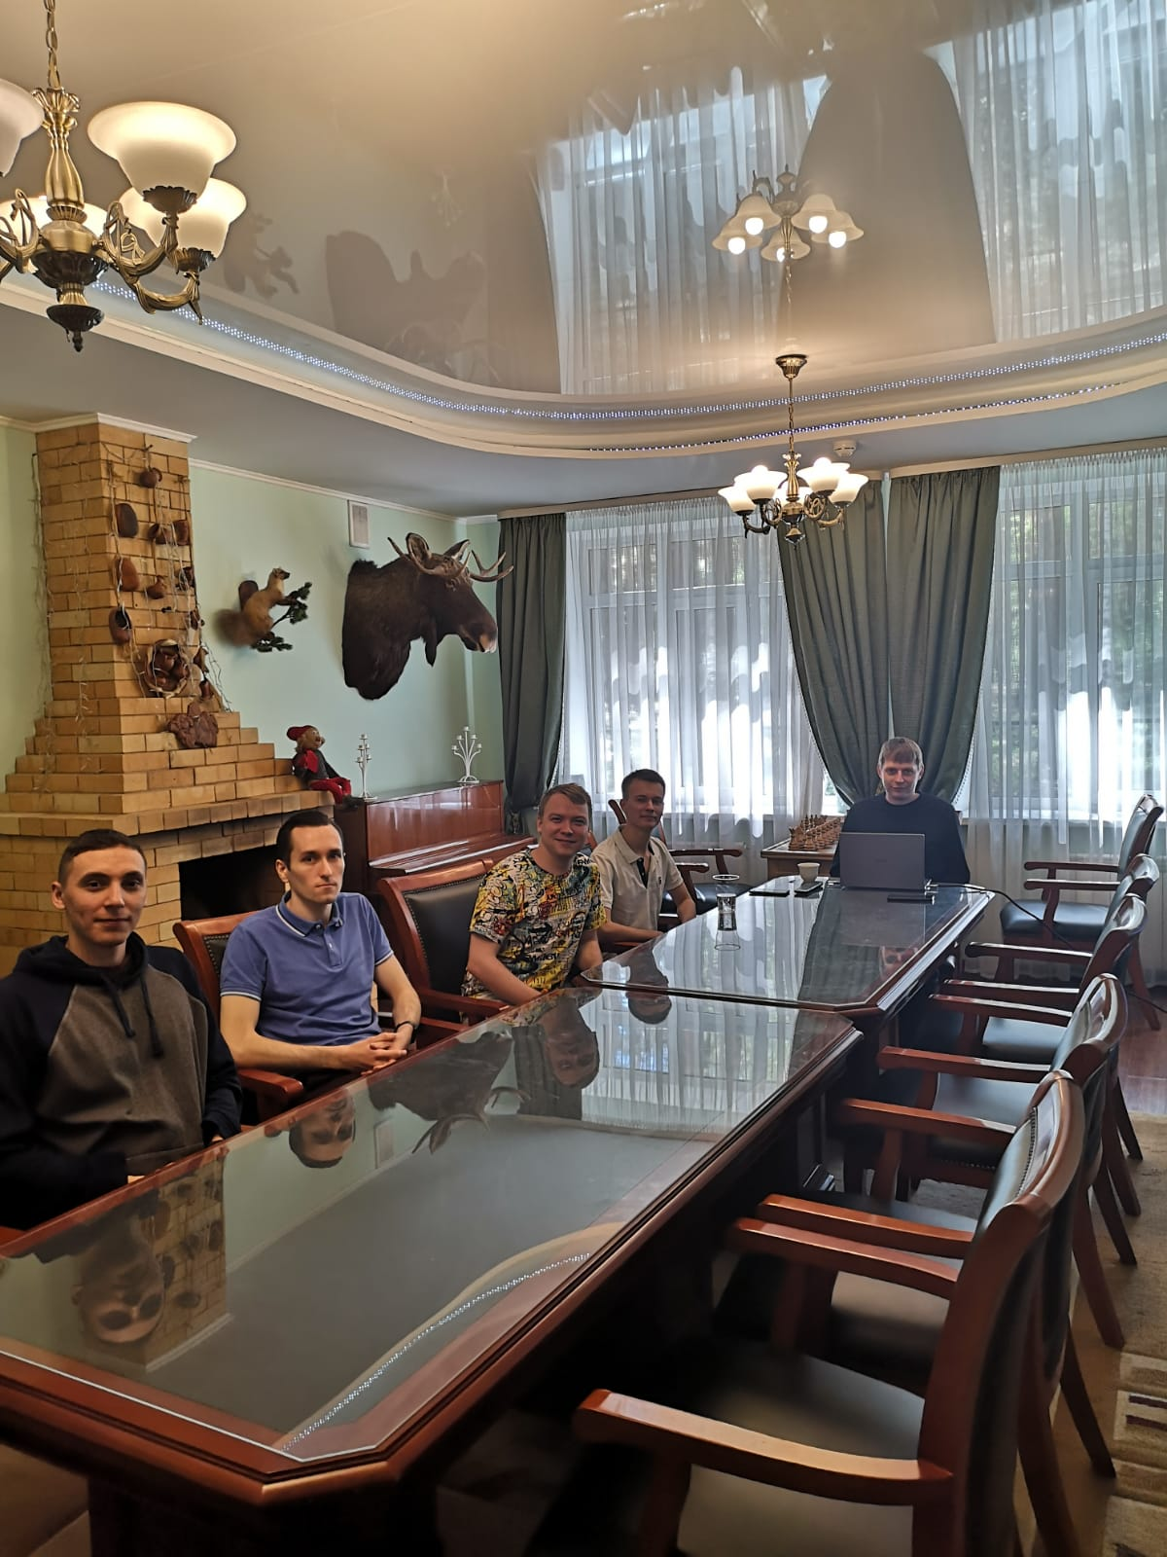
Совершенствование деятельности Совета
20-21 мая проведено выездное заседание СМУиС
1. Процедура подачи заявлений в Диссертационный совет. Роль Университетского семинара Аспирантов для допуска к защите диссертации.
2. Гранты и конкурсы. Успехи и опыт участия молодых ученых УрГУПС. Конкурс молодых ученых ОАО «РЖД». Конкурс Министерства транспорта РФ «Молодые ученые транспортной отрасли», грант DAAD.
3. Реализация программы «Молодой специалист УрГУПС». Тренинг – Составление Паспорта молодого специалиста
4. Новая аспирантура в соответствии с ФГТ.
5. Подготовка научных публикаций и участие в конференциях.

Slide 13
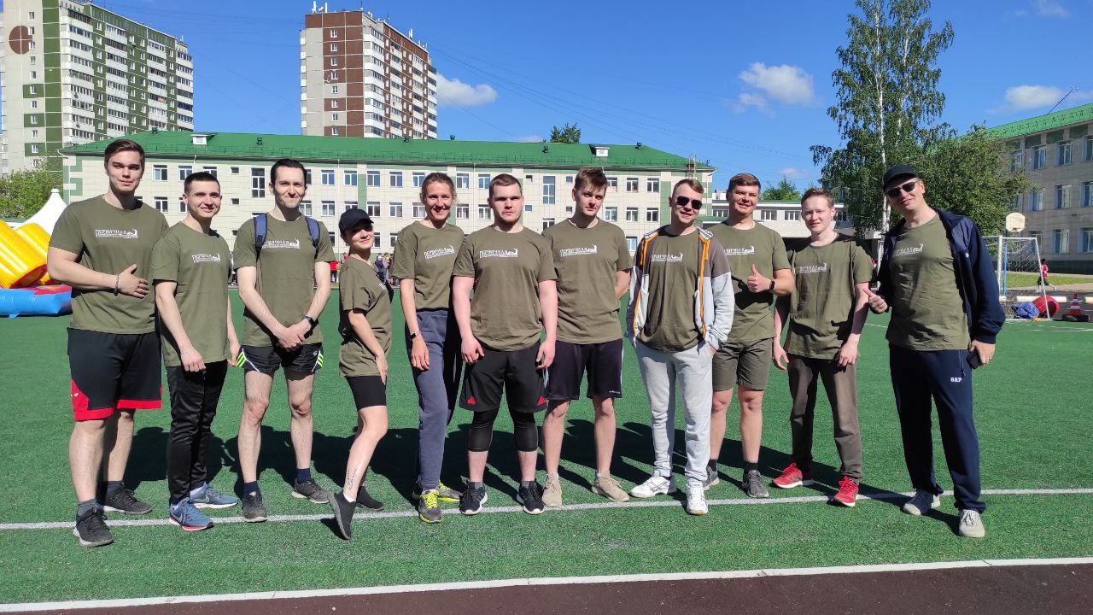
Взаимодействие СМУиС с профсоюзной организацией
Социальная поддержка молодых преподавателей и сотрудников в рамках коллективного договора

Slide 14
Проект решений
Работу Совета молодых ученых и специалистов УрГУПС за 2022 год признать удовлетворительной.
Обеспечить участие молодых ученых в конкурсах и грантах в 2023 году.
Содействовать молодым ученым УрГУПС в получении ученых степеней и званий.
Подготовить предложения по корректировке показателей рейтинга СМУиС. Организовать заселение молодых ученых в фонд СМУиС в сентябре 2023 года.
Совместно с ППО УрГУПС продолжить реализацию программ социальной поддержки молодых ученых.
Подготовить программу проведения и организовать выездное заседание СМУиС в 2023 году.
Notes:
И в заключении…..

Slide 15
Определение основных направлений деятельности Совета молодых ученых и специалистов УрГУПС на 2023 год

Slide 16
Основные направления деятельности Совета молодых ученых на 2023 год
участие молодых ученых в конкурсах и грантах;
получение ученых степеней и званий;
решение жилищных и социальных вопросов молодых ученых и специалистов;
совершенствование деятельности Совета. Переизбрание состава СМУиС.

